Slide 1
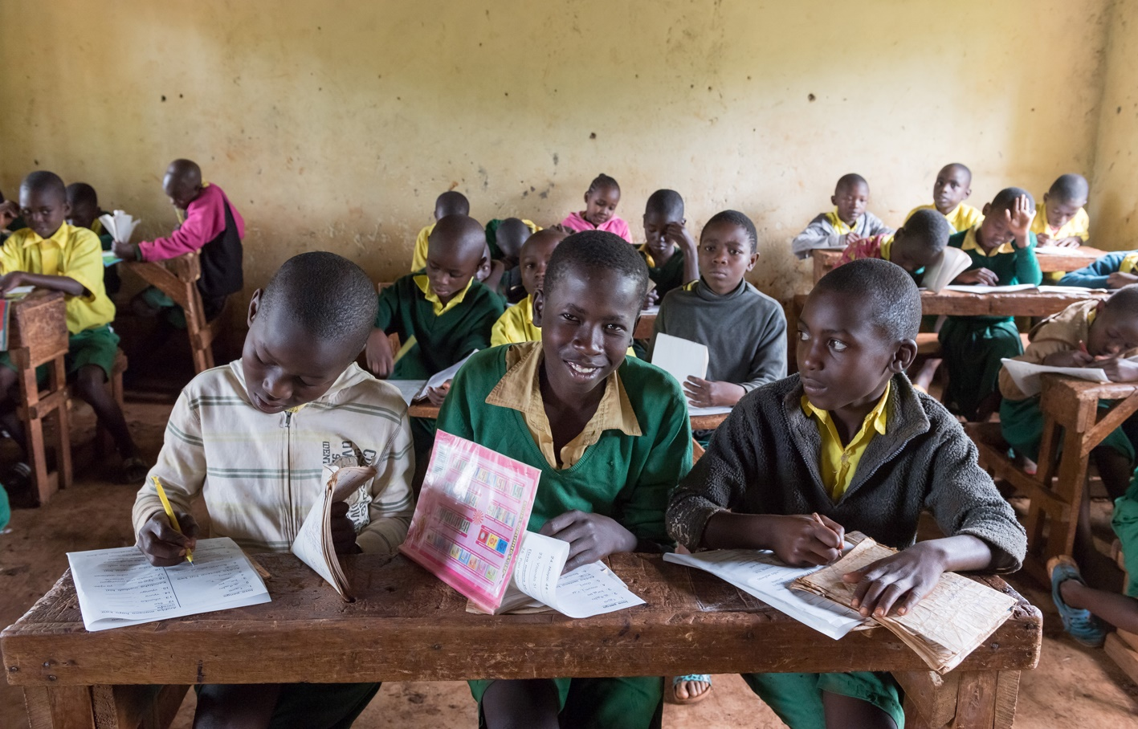
Kenia
Unterstützung für
Straßenkinder
Notes:
1

Slide 2
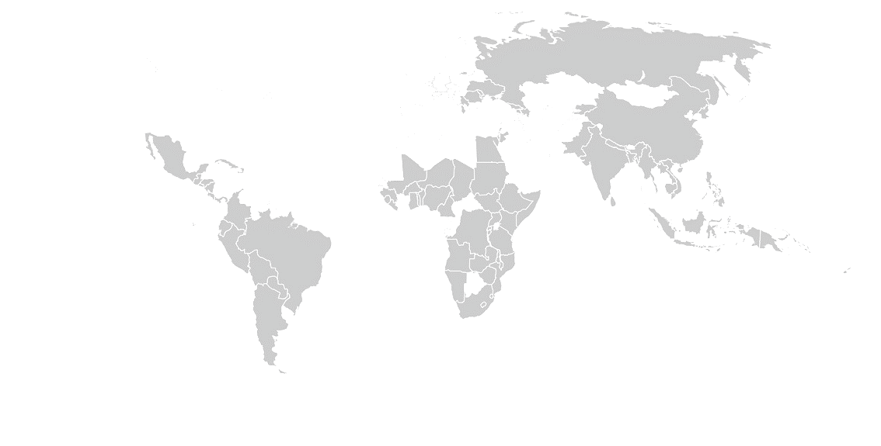
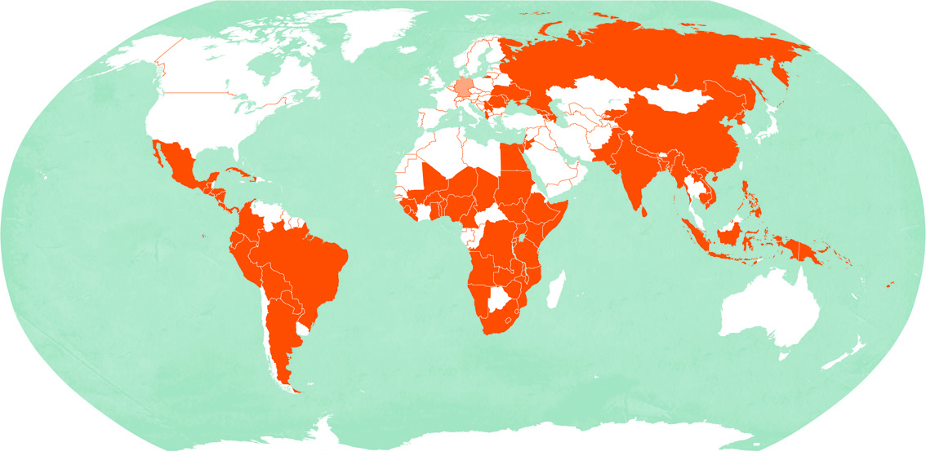
Kenia
Kenia Deutschland
Fläche in km² 580.367 357.022
Bevölkerung in Millionen 47,6 80,6
Bevölkerungsdichte in Einwohner/km² 82 226
Säuglingssterblichkeit in % 3,7 0,3
Lebenserwartung
Männer 63 79
Frauen 66 83
Analphabetenrate in %
Männer 18,9 < 1
Frauen 25,1 < 1
Bruttoinlandsprodukt in Dollar/Kopf 3.500 50.200
Quelle: CIA World Factbook (2018)
Kenia

Slide 3
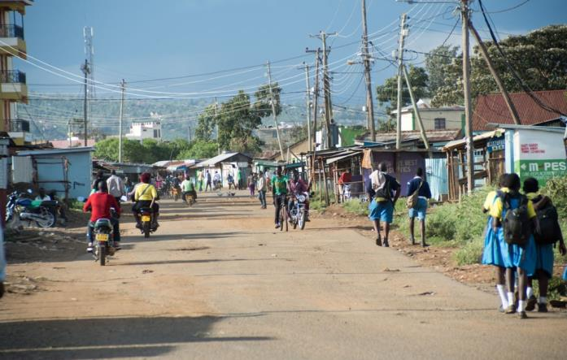
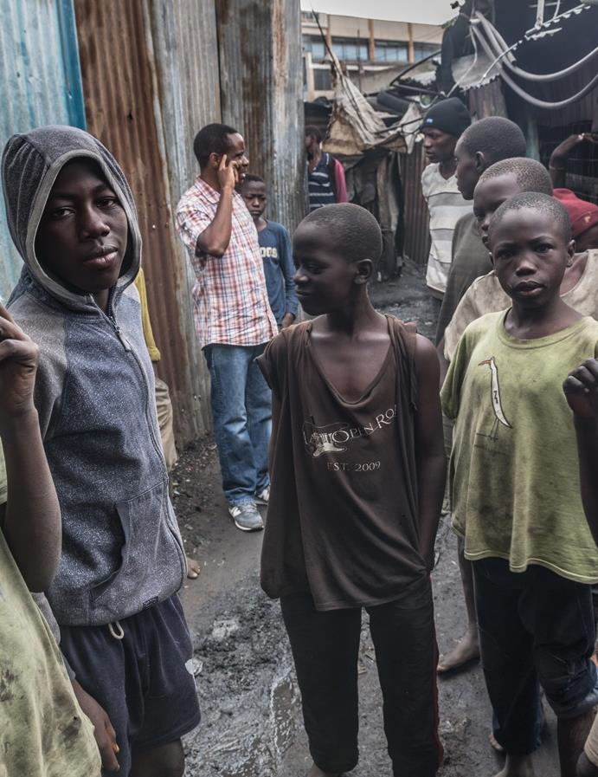
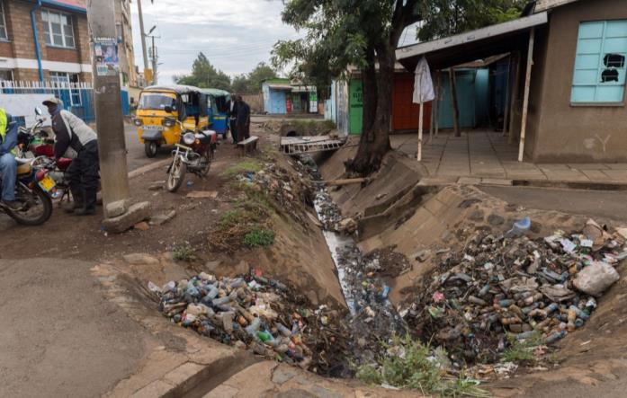
In der Region rund um Kisumu leben 60 Prozent der Familien unterhalb des Existenz-minimums. Vielen Kindern ist das Recht auf Bildung, Nahrung und Schutz verwehrt.

Slide 4
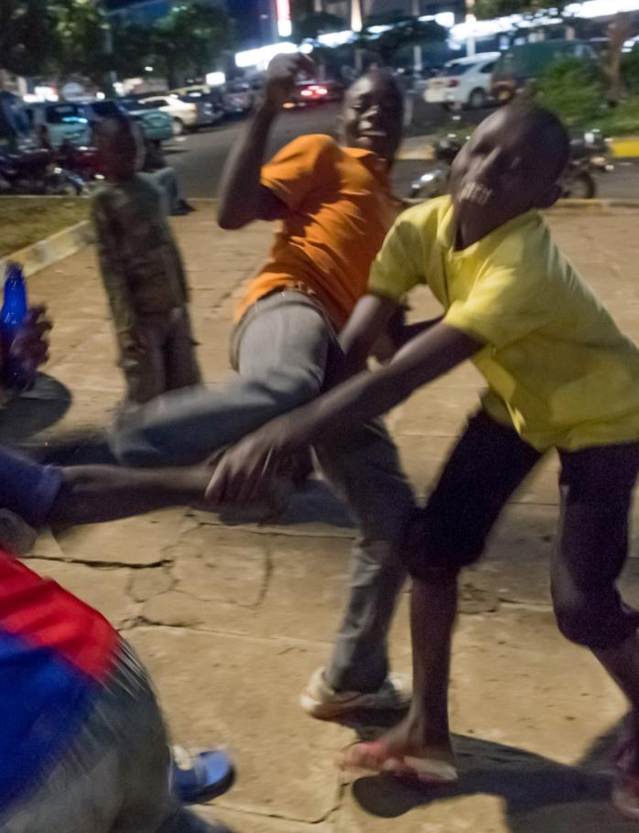
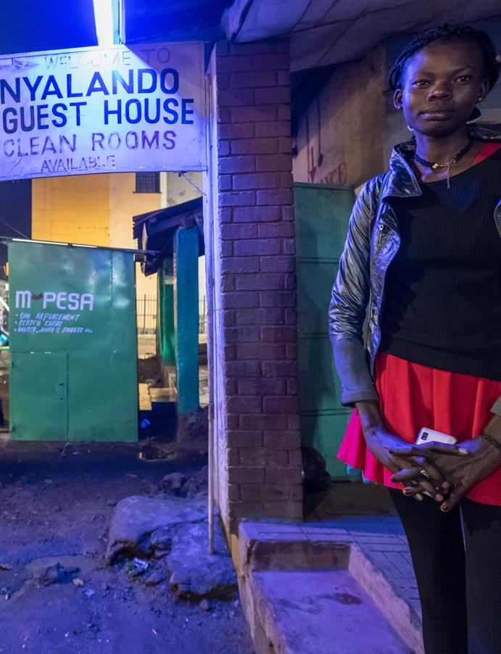
Von zu Hause ausgerissen leben in Kenias drittgrößter Stadt rund 300 Kinder dauer-haft auf der Straße. Ihr Dasein ist geprägt von körperlicher und sexueller Gewalt.

Slide 5
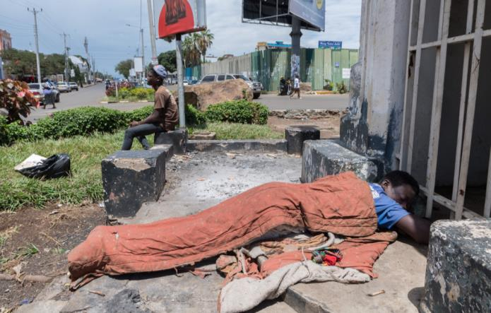
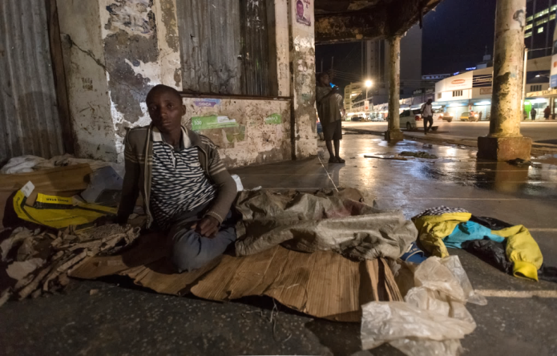
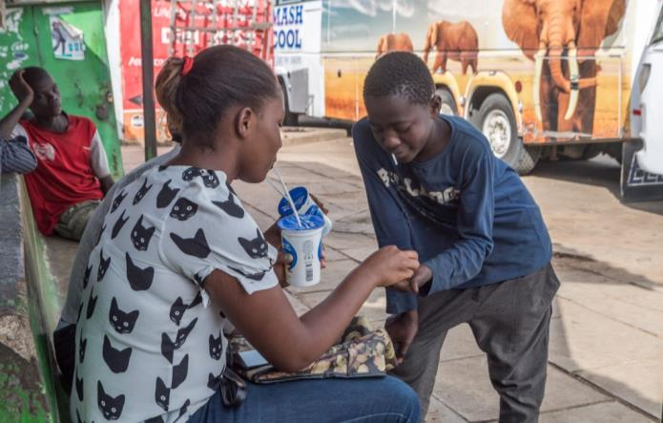
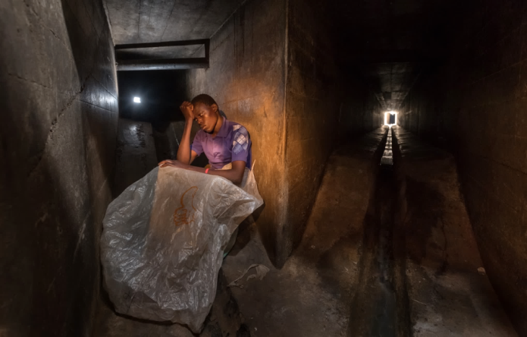
Am untersten Ende der Gesellschaft angekommen, erbetteln sie sich Essensreste und campieren auf dreckigen Pappkartons oder sogar in den Abwasserkanälen der Stadt.

Slide 6
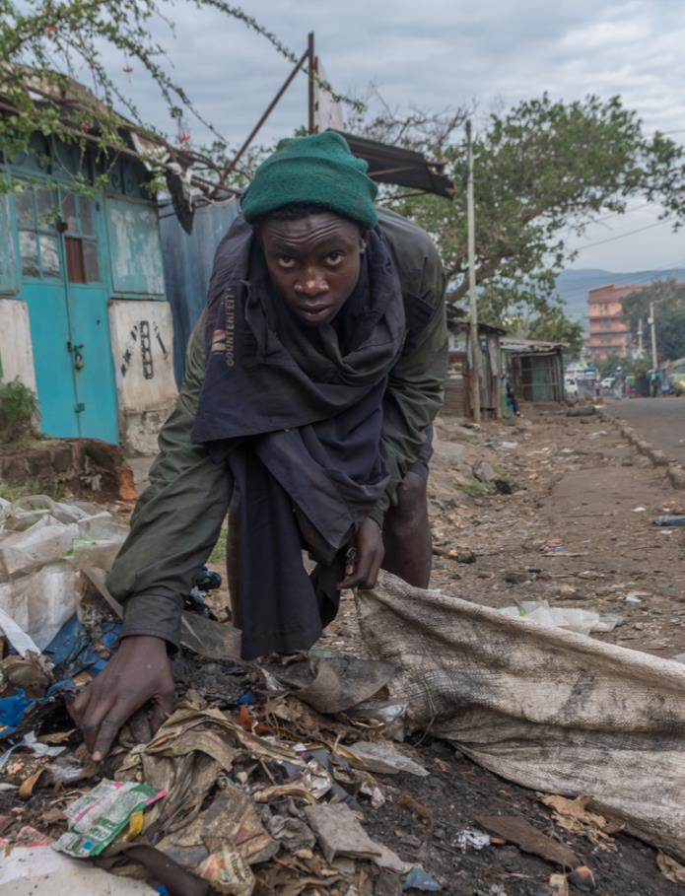
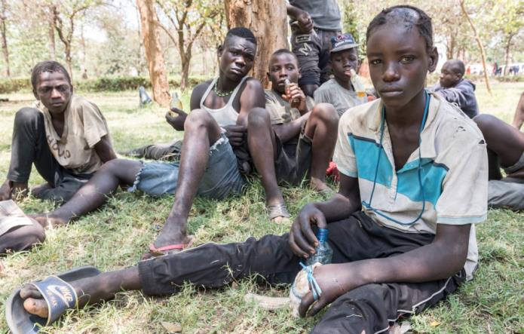
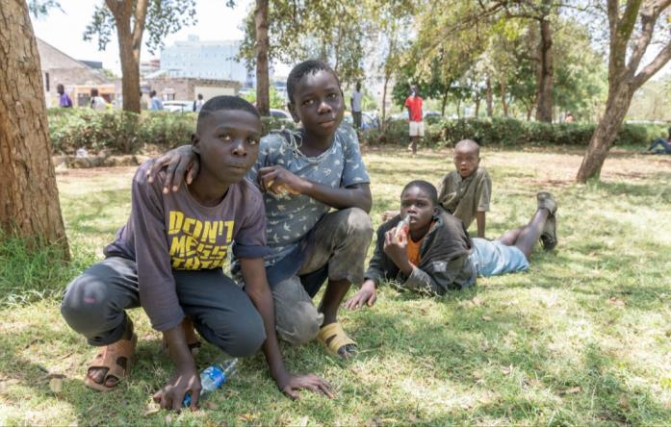
Wer etwas Geld erbettelt oder verdient hat, gibt es oft für Klebstoff aus. Das Schnüffeln der Ersatzdroge hilft, der Angst, der Einsamkeit und der Depression zu entkommen.
Notes:
6

Slide 7
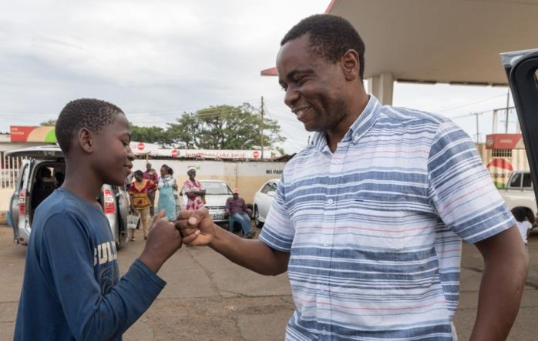
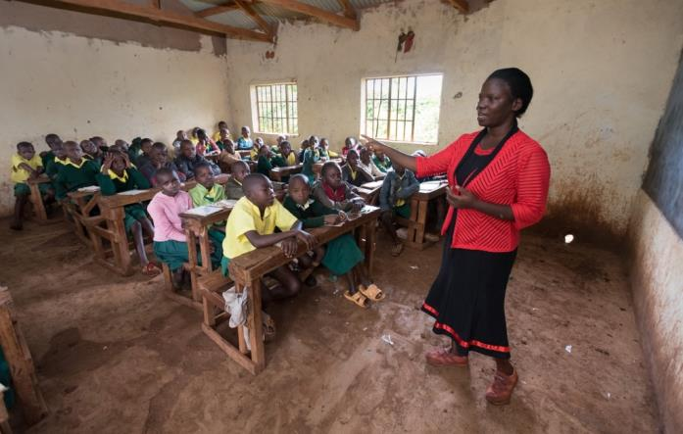
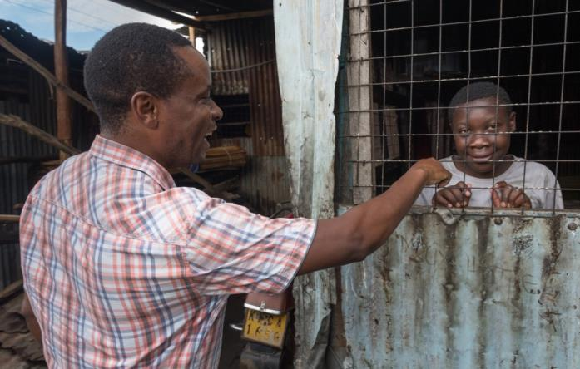
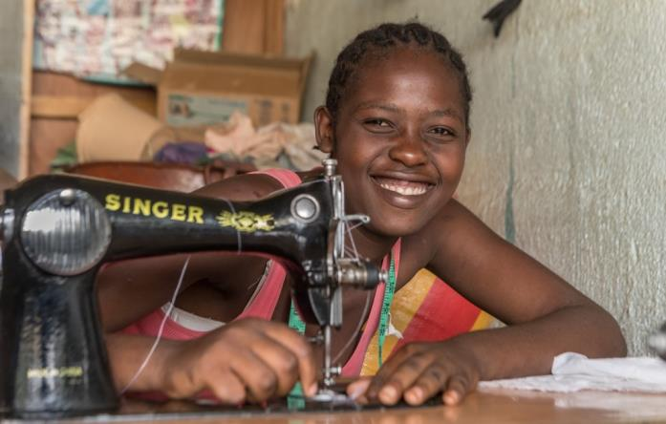
Die Organisation Uhuru Community Development Project (UCDP) nimmt sich der Straßenkinder an und ermöglicht ihnen den Schulbesuch oder eine Ausbildung.

Slide 8
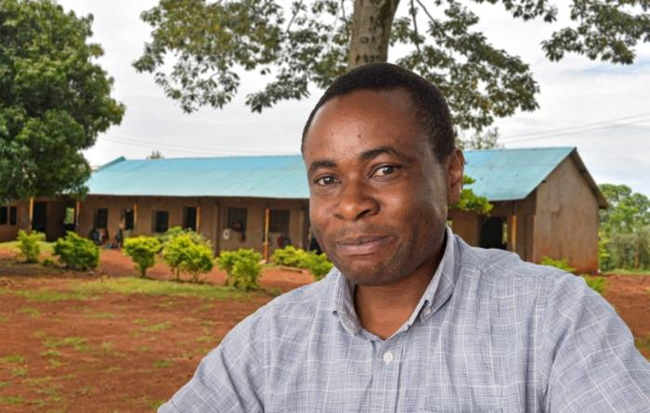
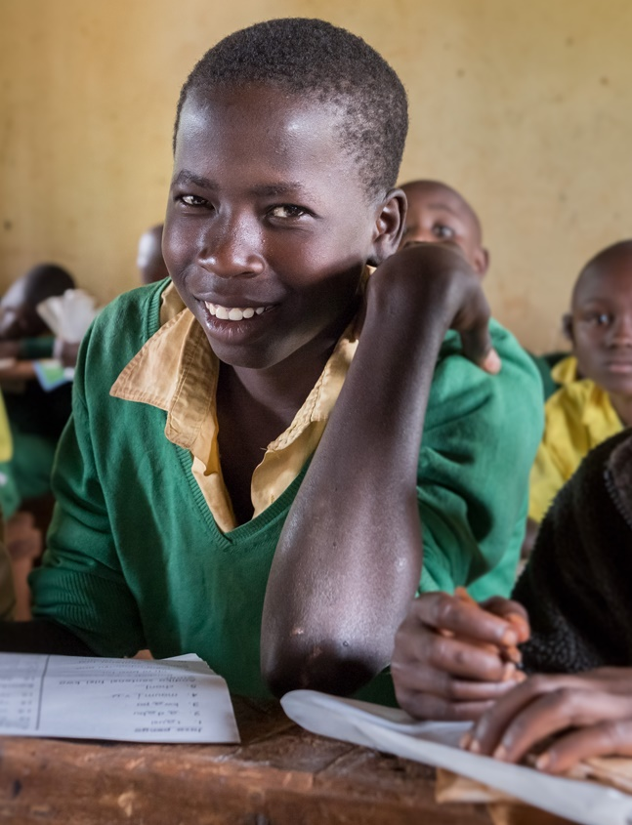
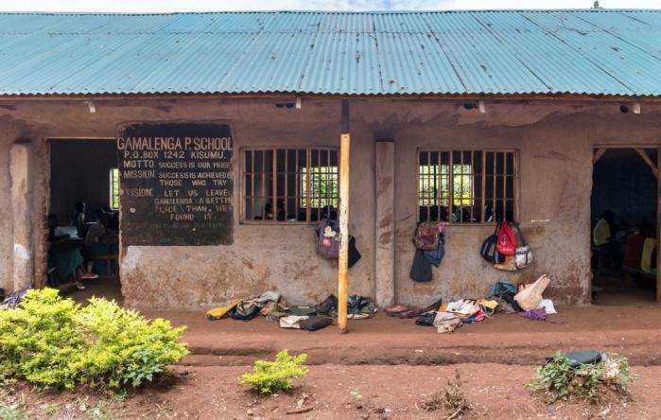
Regelmäßig fährt Davies Okombo nach Gamalenga, ein Dorf nördlich von Kisumu. Der Leiter von UCDP besucht den 13-jährigen Joel Kamau, der hier in die Grundschule geht.
Notes:
8

Slide 9
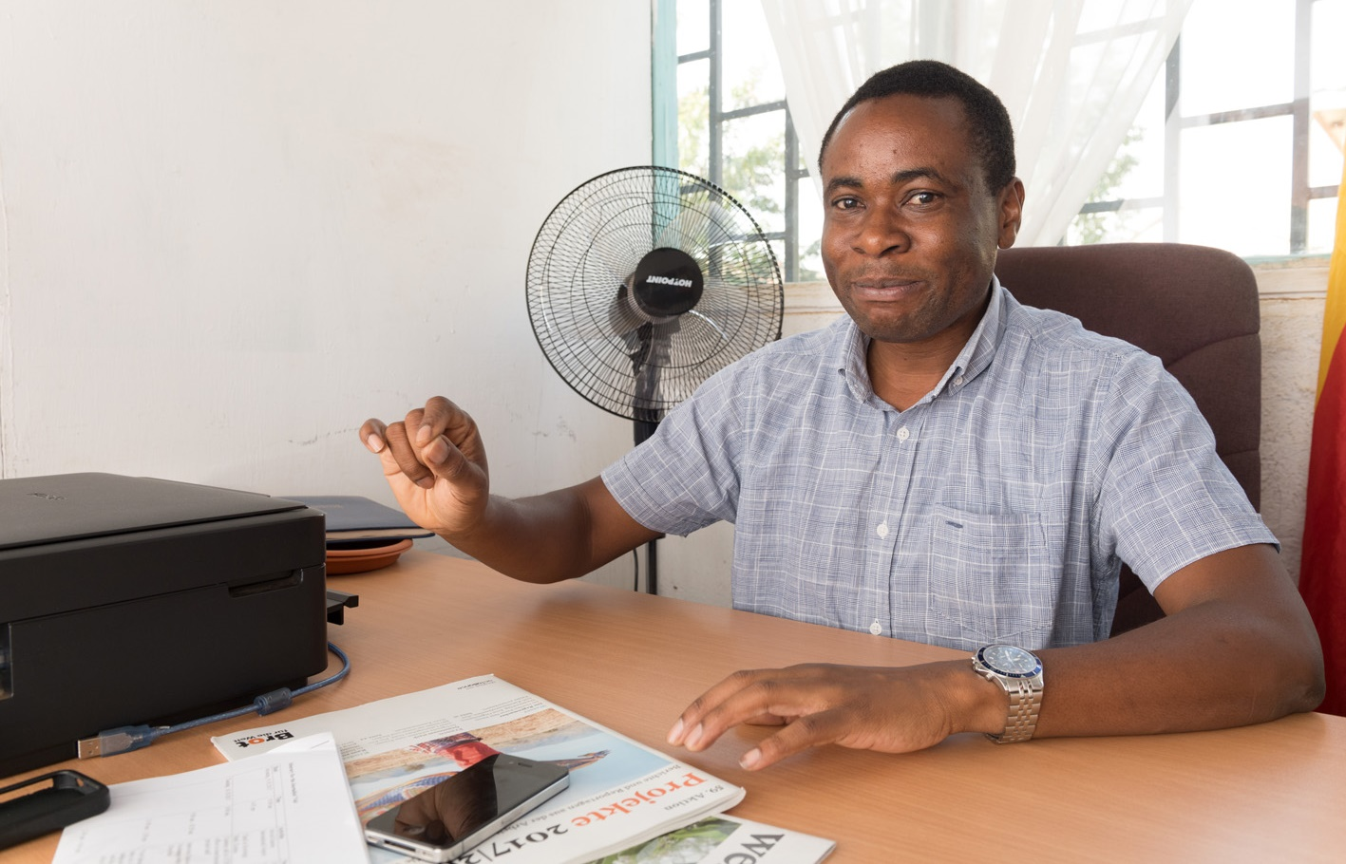
„Als ich Joel kennenlernte, war er sieben Jahre alt“, sagt Okombo. „Barfuß, schmutzig, mit zerlumpter Kleidung stand er vor mir.“ Es habe ihm fast das Herz gebrochen.

Slide 10
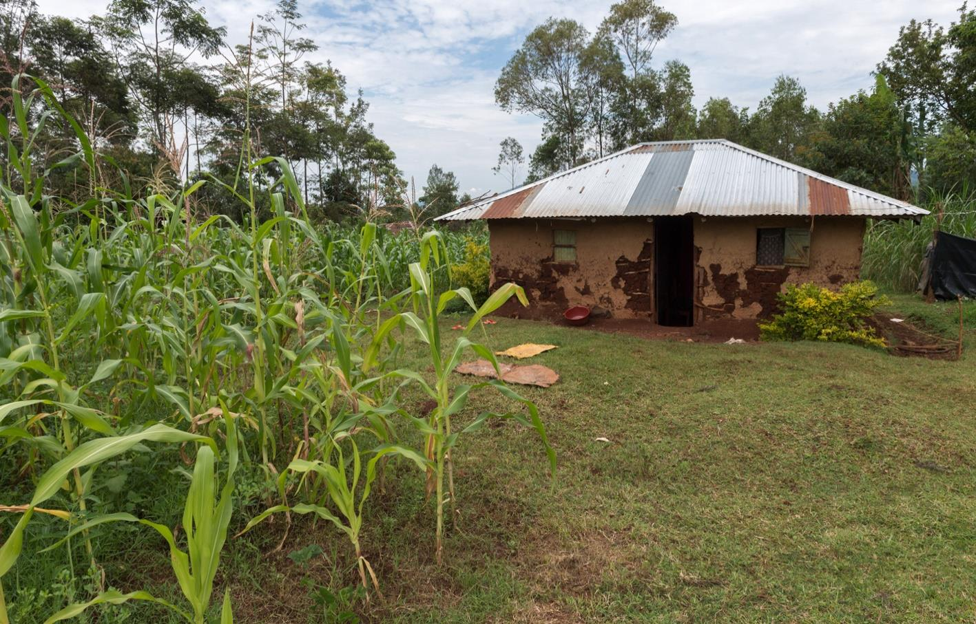
Nach vielen Gesprächen äußerte Joel den Wunsch, nach Hause zurückzukehren. Okombo brachte ihn nach Gamalenga. Doch bald darauf traf er ihn wieder in Kisumu.
Notes:
10

Slide 11
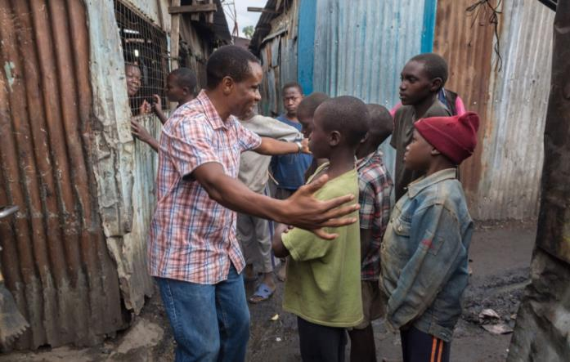
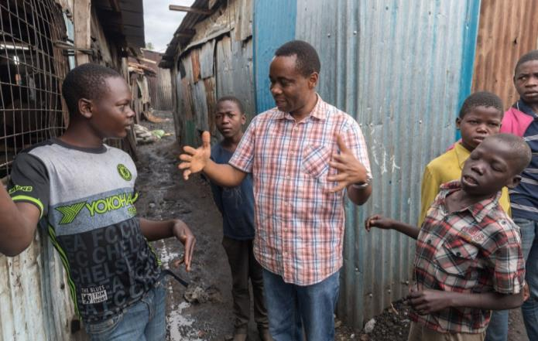
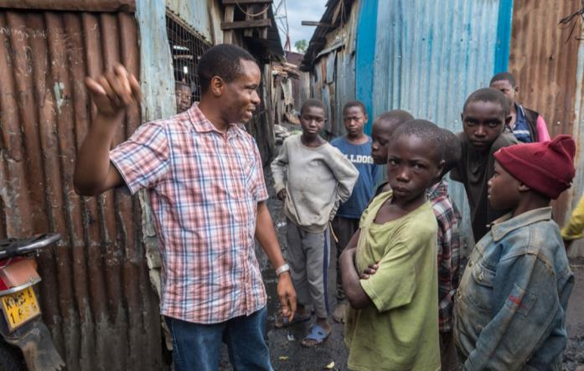
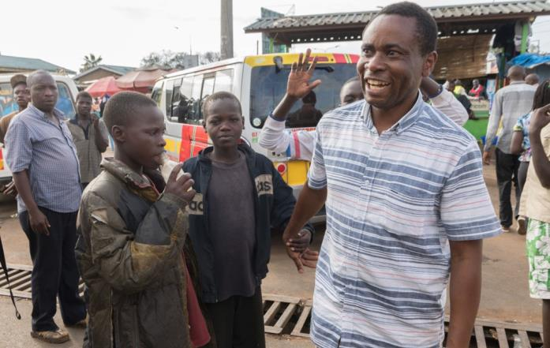
Joels Vater soff und verging sich dann an den Kindern. Der Junge nahm erneut reißaus. „Wir haben damals ganz von vorn anfangen müssen“, erinnert sich Okombo.
Notes:
11

Slide 12
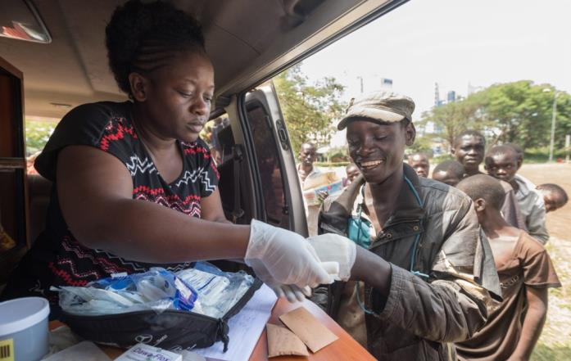
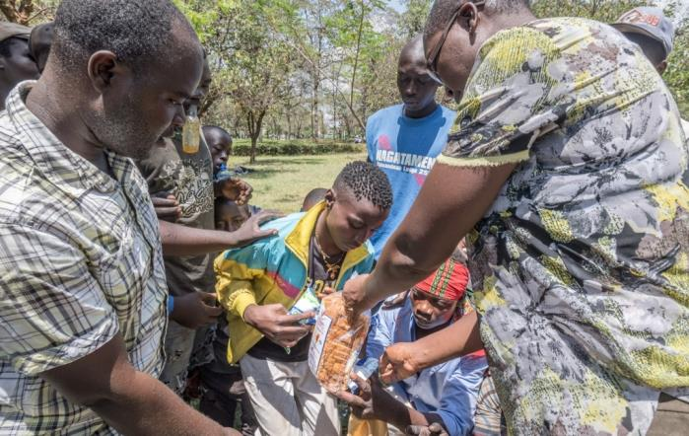
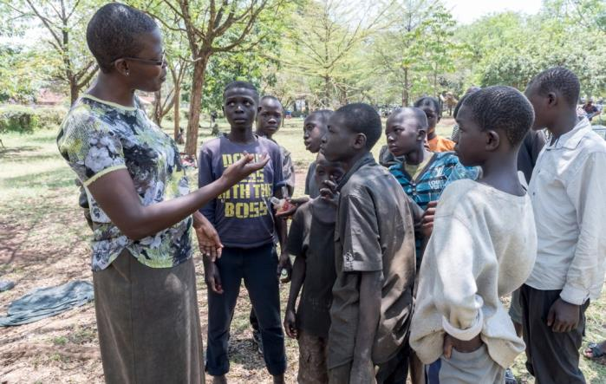
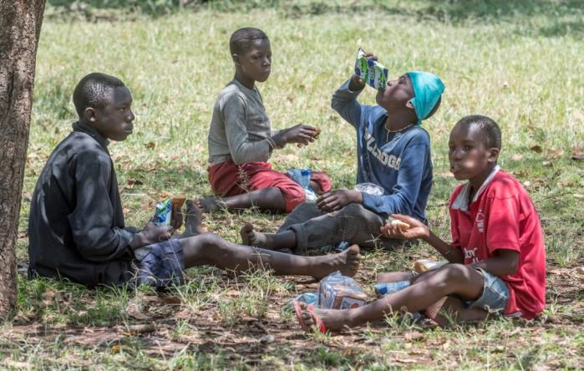
Mehrmals wöchentlich besucht das Team von UCDP die Plätze der Straßenkinder in Kisumu, bringt ihnen zu essen, bietet medizinische Versorgung und betreibt Seelsorge.

Slide 13
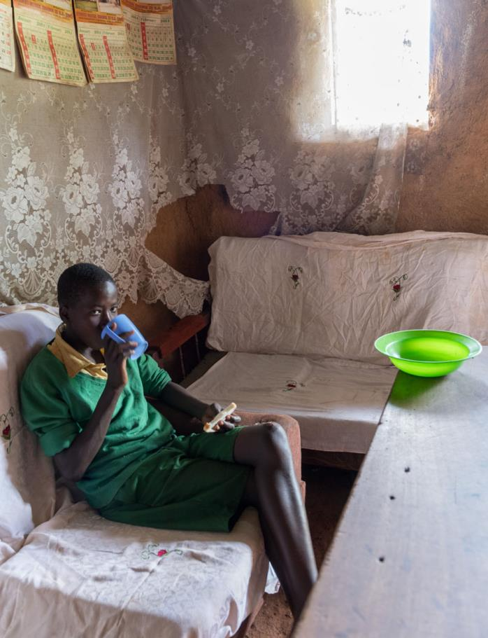
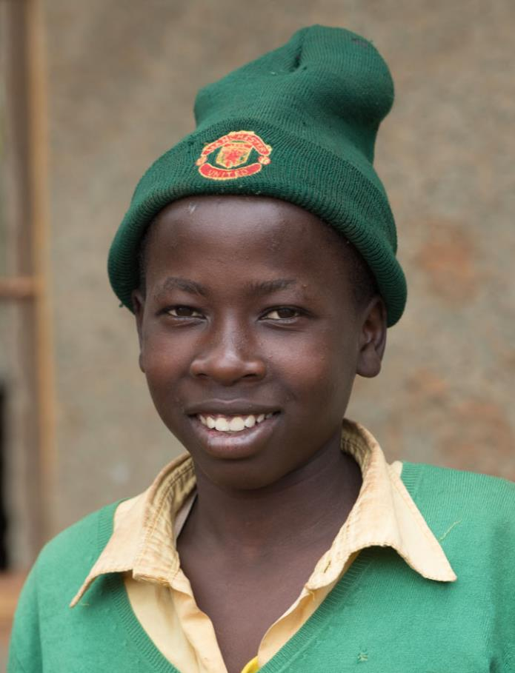
Okombo besuchte Joel fast täglich. Schließlich konnte er ihn überzeugen, einen neuen Anlauf bei seiner Tante und seinem Onkel zu nehmen.

Slide 14
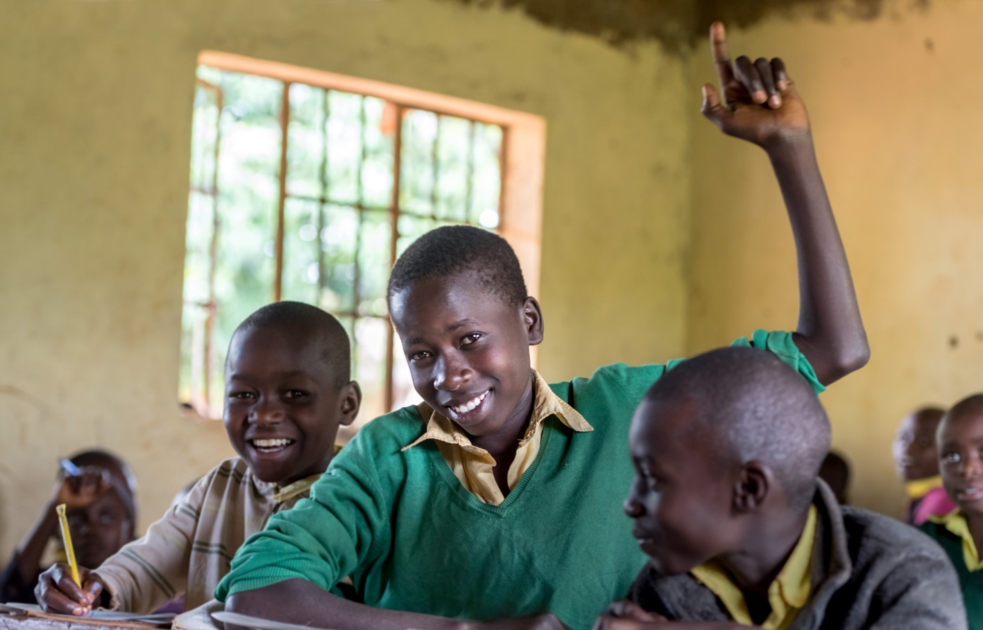
Seitdem macht der Junge gewaltige Fortschritte. Er liebt das Lernen, besonders Mathematik und Naturwissenschaften. Seit zwei Schuljahren ist er Klassenbester.

Slide 15
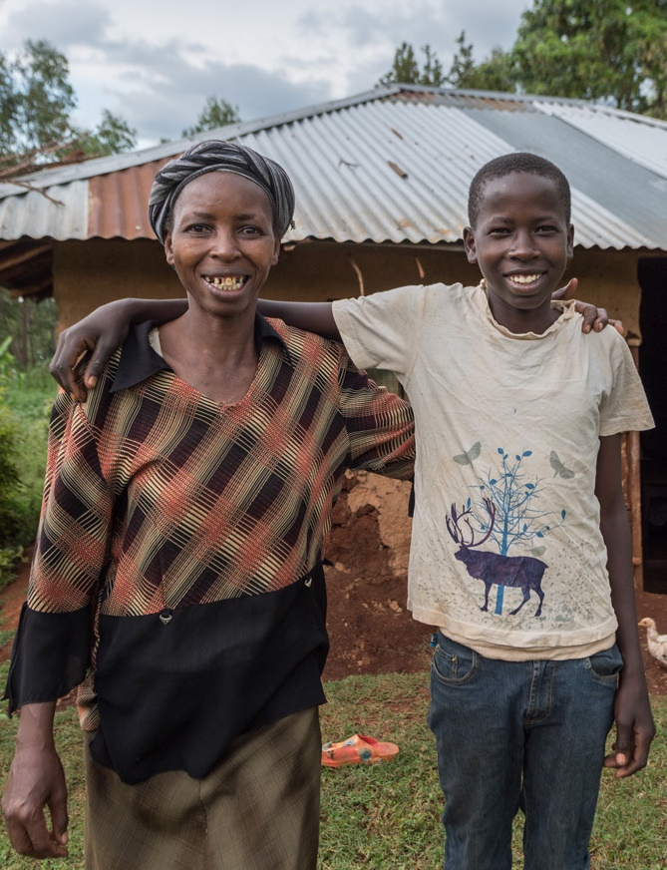
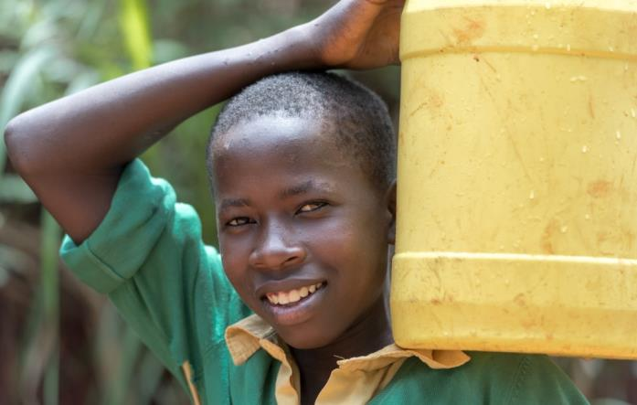
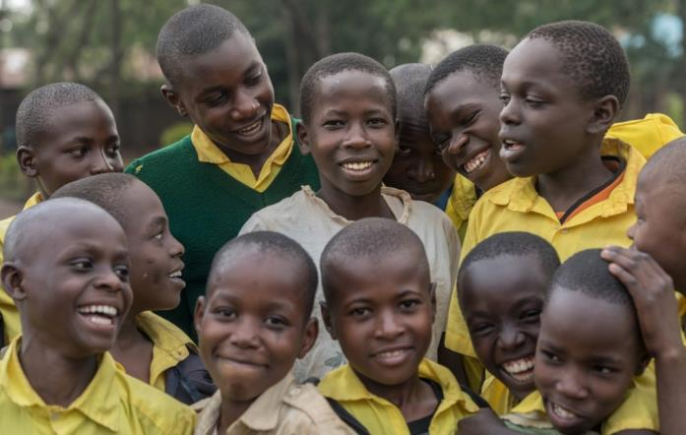
Nach dem Tod seines gewalttätigen Vaters lebt Joel wieder bei seiner Mutter. Und er hat ein Ziel: Er möchte Bauer werden und seine Produkte bis nach Kisumu verkaufen.

Slide 16
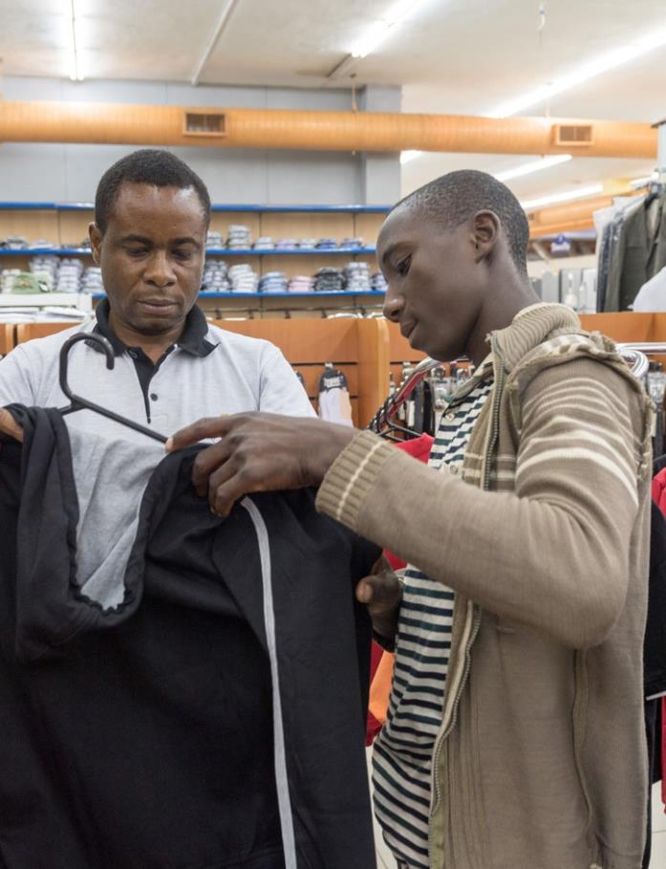
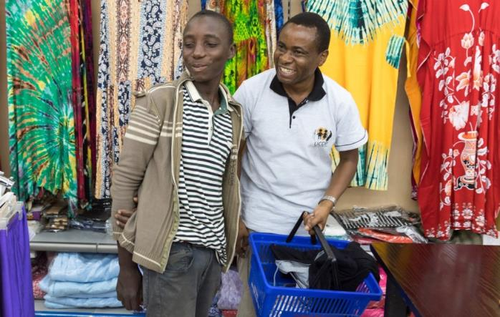
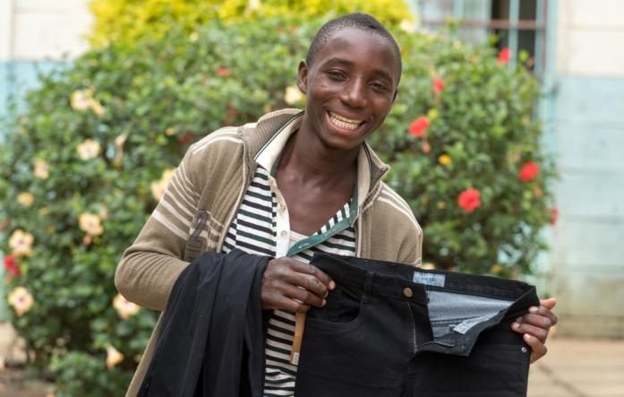
Auch Braiyn Juma will nach Hause. Kürzlich hat er sich Davies Okombo anvertraut. Doch zuvor gehen die beiden einkaufen: neue Kleider für ein neues Leben.
Notes:
16

Slide 17
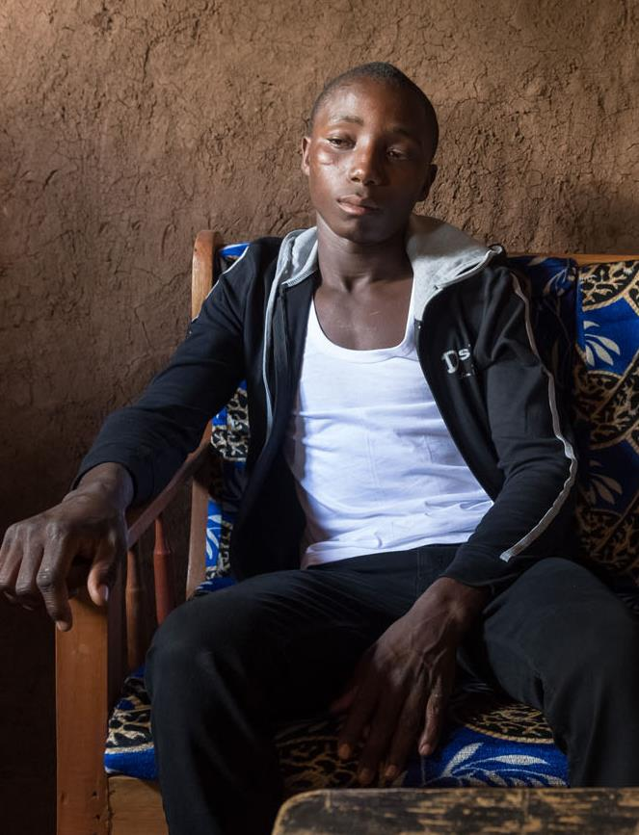
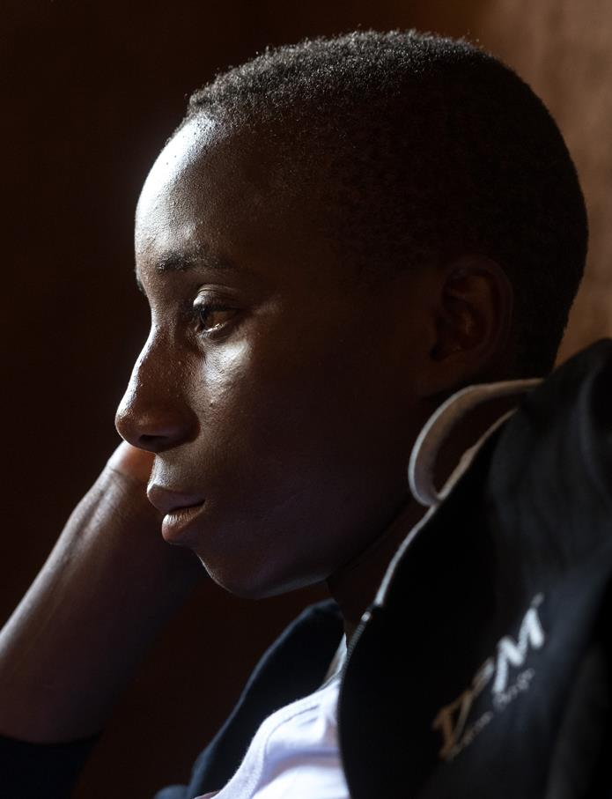
Mit 12 hielt Braiyn die Armut und Prügel zu Hause nicht mehr aus. Das bisschen Geld, das er verdiente, gab er für Klebstoff aus. Bis ihm ein Freund von dem Projekt erzählte.

Slide 18
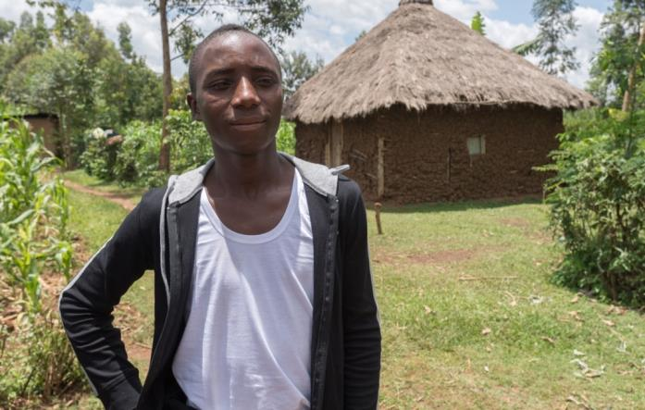
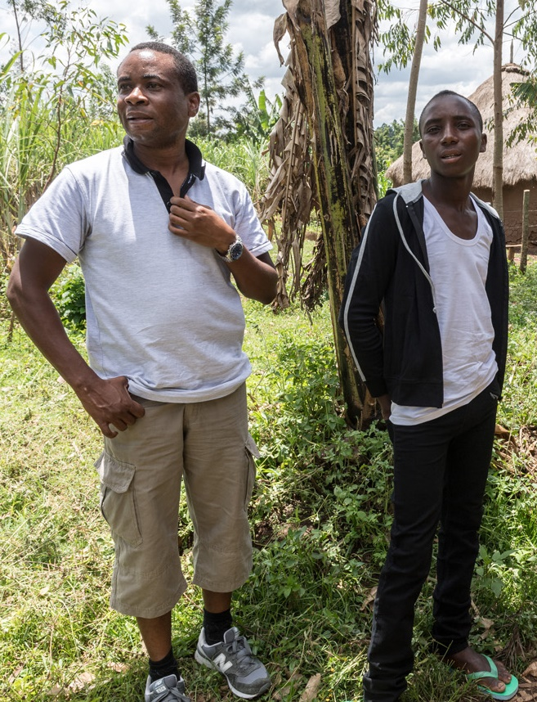
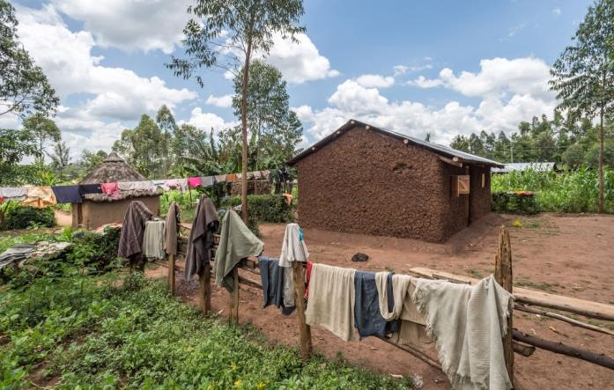
Nun kommt Braiyn frisch eingekleidet zurück in seine Heimat. Gleich wird er seiner Familie gegenüberstehen. „Wird schon schiefgehen“, sagt Okombo aufmunternd.
Notes:
18

Slide 19
Sie sahen eine Präsentation zum Projekt des Projektpartners
Uhuru Community Development Project (UCDP) aus Kenia.
Unterstützung für Straßenkinder
Projektemagazin 2018/19
Herausgeber
Brot für die Welt
Caroline-Michaelis-Str. 1
10115 Berlin
Telefon 030 65211 4711
kontakt@brot-fuer-die-welt.de
www.brot-fuer-die-welt.de/projekte/kenia-strassenkinder
Redaktion Thomas Knödl, Thorsten Lichtblau
Text Thomas Einberger
Fotos Kirsten Milhahn
Gestaltung Thomas Knödl
Berlin, Juni 2018
Notes:
19

Slide 20
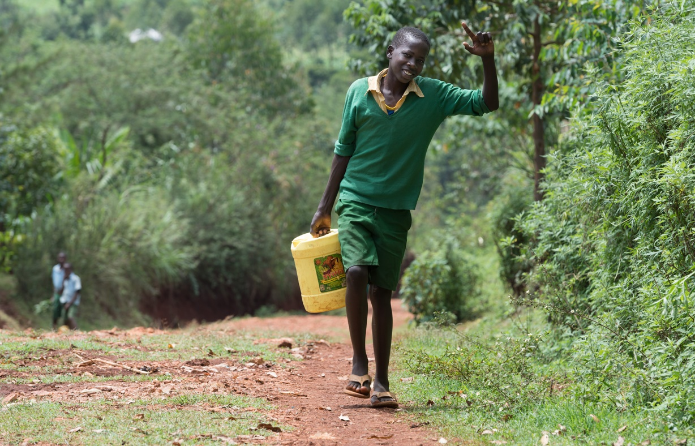
Spendenkonto
Bank für Kirche und Diakonie
IBAN: DE10 1006 1006 0500 5005 00
BIC: GENODED1KDB
Notes:
20

